Slide 1
Bom Dia!
Continuem conosco…
Iniciaremos as
10:05hs
Suporte Protheus Financeiro
2024 - Agosto

Slide 2
NOVO GESTOR FINANCEIRO (NGF)
Hoje falaremos sobre
Baixas Títulos (Retorno API) - JOB FINA715
Suporte Protheus Financeiro
Agosto
2024

Slide 3

AGENDA
1
Diferenças entre CNAB e Boleto Online?
Quais as vantagens de usar o Boleto Online?
2
Retornos via job FINA715 ou via Webhook? qual a diferença?
3
Bancos Liberados
4
Configuração e agendamento no Schedule
(Vídeo)
5
Prática - Realizando retorno
6
Como obter o LOG para envio ao Banco e gravação das tabelas no protheus
7
Documentações
Perguntas

Slide 4
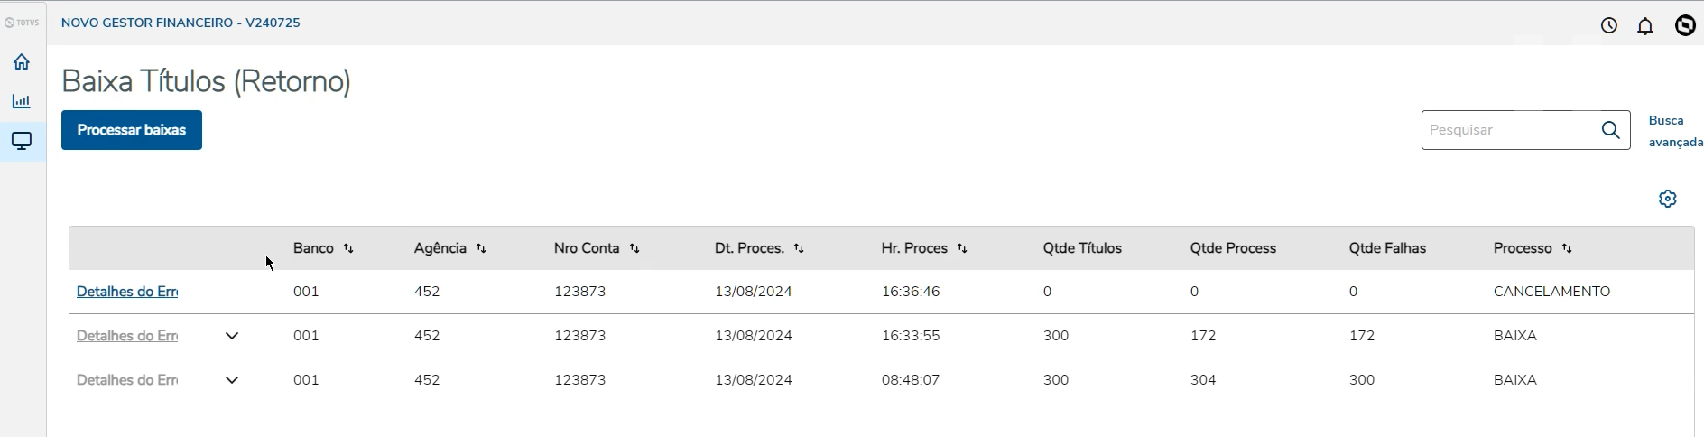
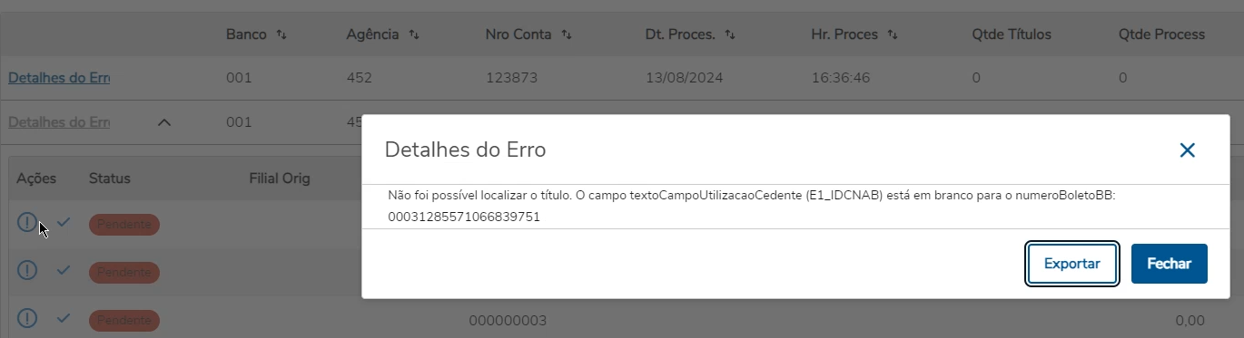
DIFERENÇAS ENTRE CNAB E BOLETO ONLINE
CONTAS A RECEBER
Registro online de boletos sem a necessidade da baixar o arquivo no Bank Line e recepcionar via CNAB FINA200
Parametrização simples e intuitiva
Baixas automáticas e manuais pela rotina FINA710
Avaliação do erros em tela (Log Baixas Retorno)
Marcar como resolvido registro já baixado no Protheus

Slide 5
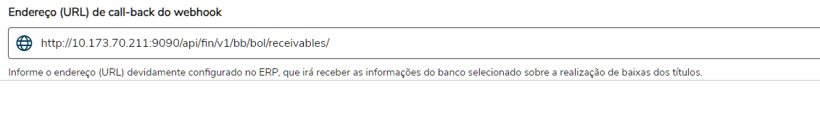
FINA715 OU WEBHOOK - QUAL A DIFERENÇA?
JOB PELO FINA715 OU WEBHOOK
FINA715
Rotina para visualização dos logs das baixas de títulos por API, gerados via job FINA715 ou via Webhook.
FINA715 x Webhook
- Ao executar o Job FINA715, o Protheus inicia a comunicação com o banco solicitando informações de eventos de baixa de boletos.
WEBHOOK
- Ao configurar o Webhook é o banco que inicia a comunicação com o Protheus, enviando informações de eventos de baixa de boletos.
Para o Protheus receber as informações enviadas via Webhook é necessário um serviço REST habilitado no Protheus e disponível para o banco.
→ Banco do Brasil → Webhook - Para mais detalhes sobre a configuração do Webhook do Banco do Brasil Clique aqui.
→ Itaú → Webhook - Para mais detalhes sobre a configuração do Webhook do Itaú Clique aqui.
→ Santander → Webhook - Para mais detalhes sobre a configuração do Webhook do Santander Clique aqui.

Slide 6
MACRO ETAPAS CONFIGURANDO BOLETO ONLINE
BANCOS HOMOLOGADOS
Banco do Brasil - Homologado
Para o Banco do Brasil são requisitados pelos códigos de estado de cobrança definidos pelo BB:
06 - LIQUIDADO → Pagamento realizado → Job realizará a baixa no Protheus via execauto do FINA070.
07 - BAIXADO → (Cancelado), por exemplo: não foi pago até a data limite máxima de recebimento e o banco deu baixa no boleto → Job realizará a transferência desse título no Protheus para a situação de cobrança 0 -> Carteira removendo do borderô via execauto do FINA060.
05 e 09 - PROTESTADO ELETRONICO e TITULO PROTESTADO MANUAL → banco colocou em protesto → Job realizará a transferência desse título no Protheus para a situação definida na Configuração de Contas deste banco, tendo como padrão transferir para a carteira F → CARTEIRA PROTESTO via execauto do FINA060.
Em desenvolvimento com cliente Piloto -> Itaú, Santander e Sicoob

Slide 7
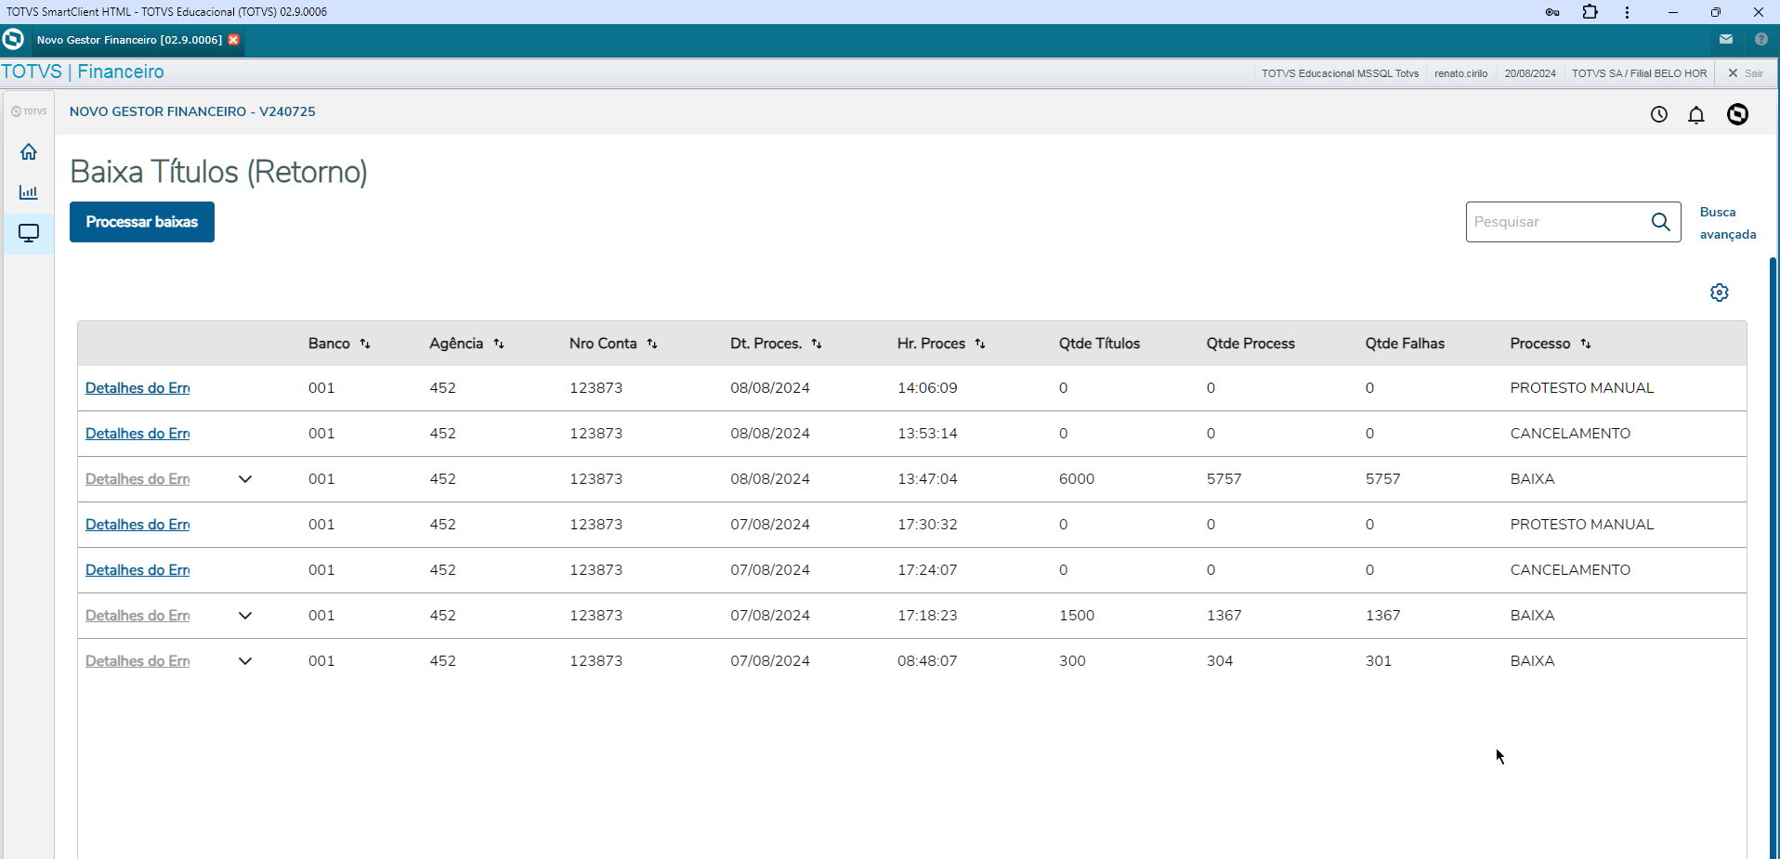
PRÁTICA REALIZANDO O RETORNO (VÍDEO)

Slide 8
MACRO ETAPAS ANÁLISE DE LOGS DO AMBIENTE
Para os casos em que o job aparentemente parece não estar sendo executado, é possível acompanhar os processos pelo console.log do appserver, para isso, configure as chaves na seção do ambiente do Schedule no qual está iniciando a FINA715
FWTRACELOG
FWLOGMSG_DEBUG
Para mais informações acesse a documentação Chaves para controle de logs
[Environment]
FWTRACELOG=1
FWLOGMSG_DEBUG=1
[General]
Consolelog=1
LogHttpFuncs=1
tlpp_rest_log=1

Slide 9
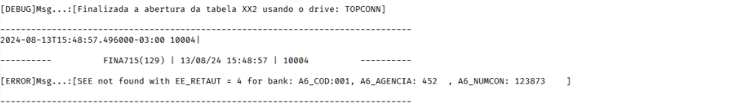
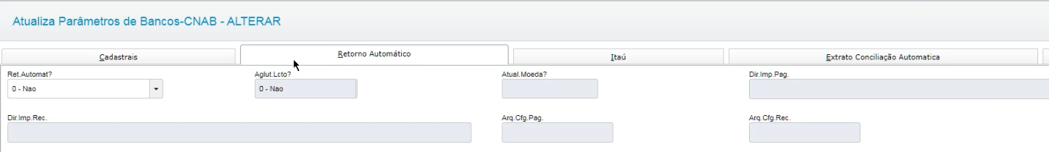
MACRO ETAPAS ANÁLISE DE LOGS DO AMBIENTE
Lembre-se! Com as chaves ativas é possível identificar inconsistências na estrutura do Protheus antes mesmo de uma abertura de chamado
Exemplo abaixo, onde a conta bancária nos Parâmetros de bancos (FINA130) está o campo Retorno automático diferente de 4 - Recebimento Online

Slide 10
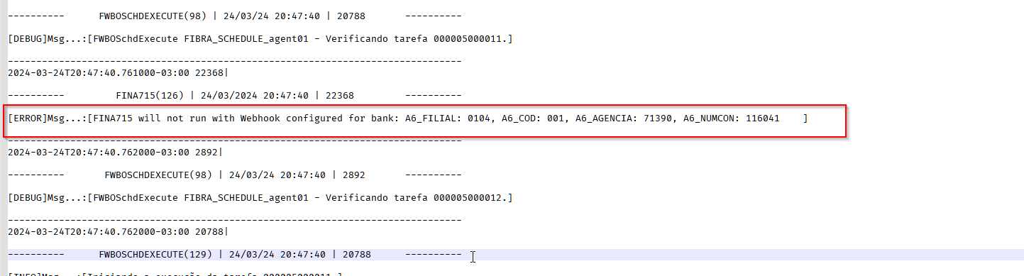
MACRO ETAPAS ANÁLISE DE LOGS DO AMBIENTE
Com as chaves ativas, é possível identificar os parâmetros de comunicação com o banco e qual inconsistência
No exemplo abaixo, temos um caso onde para a conta 116041 está configurado o WebHook, neste caso, não funcionaria para a conta o JOB da FINA715, necessário aguardar o envio da requisição pelo banco.

Slide 11
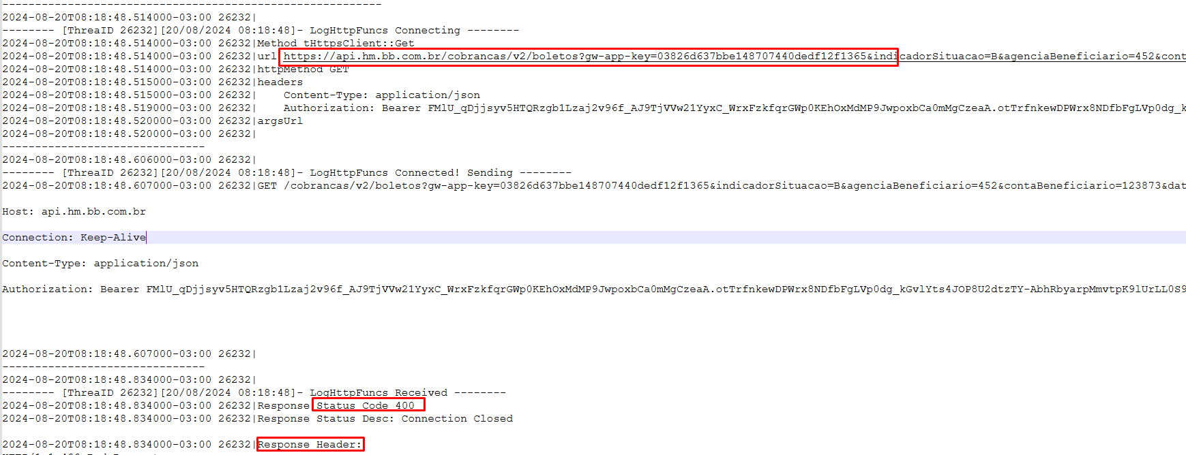
MACRO ETAPAS ANÁLISE DE LOGS DO AMBIENTE
Com as chaves ativas LogHttpFuncs=1 e tlpp_rest_log=1, é possível identificar os parâmetros de comunicação com o banco e o status da comunicação.
Comunicação:
EndPoint que utilizamos do banco para consultar os títulos recebidos

Slide 12
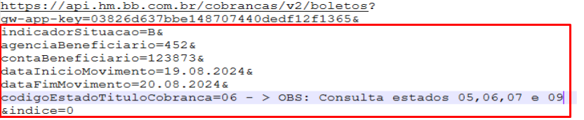
MACRO ETAPAS ANÁLISE DE LOGS DO AMBIENTE
Lembre-se! Com as chaves ativas LogHttpFuncs=1 e tlpp_rest_log=1, é possível identificar os parâmetros de comunicação com o banco e o status da comunicação.
Parâmetros da consulta:
Exemplo EndPoint Completo:
https://api.hm.bb.com.br/cobrancas/v2/boletos?gw-app-key=03826d637bbe148707440dedf12f1365&indicadorSituacao=B&agenciaBeneficiario=452&contaBeneficiario=123873&dataInicioMovimento=19.08.2024&dataFimMovimento=20.08.2024&codigoEstadoTituloCobranca=09&indice=0
Observação: Data de consulta é definida pelo parâmetro MV_FNGDTBX .
EX: MV_FNGDTBX = ‘2024-08-20 07:29:36-03:00’, Data consultada será conforme print abaixo.

Slide 13
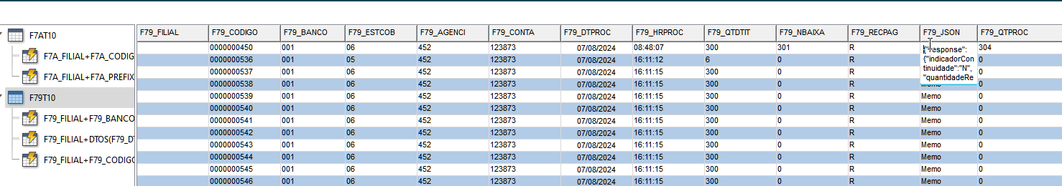
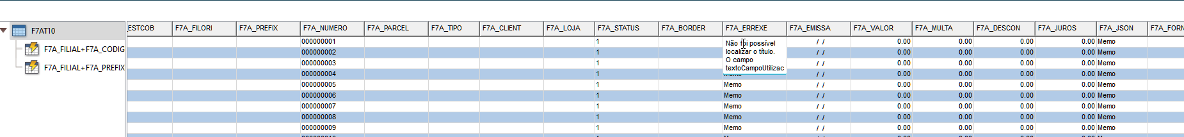
GRAVAÇÃO DAS TABELAS DE LOG F79 E F7A
Cabeçalho da requisição F79
F79_CODIGO = Requisição
F79_JSON = Grava o JSON da baixa enviada
Detalhe da requisição
F7A_NUMERO = Número da Requisição
F7A_ERREXE = Grava a mensagem de erro
F7A_JSON = Grava o JSON da baixa enviada
Obs. Somente serão gravados caso ocorre alguma inconsistência na baixa

Slide 14
CONFIGURAÇÕES E DOCUMENTAÇÃO
Configuração dos Jobs para transmissão
Job responsável pela baixa do Boleto Online (FINA715 / WebHook)
Documentação Principal
Contas a receber (Comunicação bancária online)
Documentação FINA715
Configuração dos Jobs (Comunicação bancaria online)
Baixas Títulos (Retorno) - FINA710

Slide 15

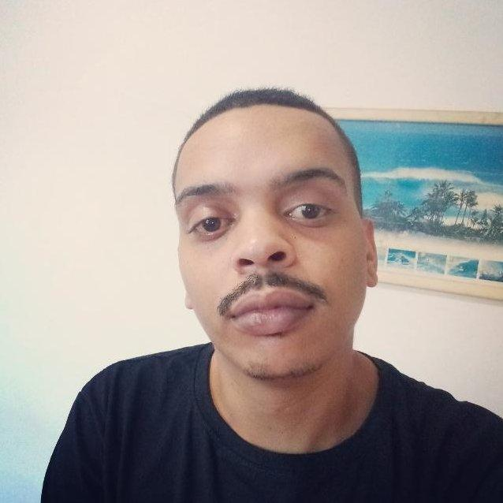
Renato Silva
Equipe de Suporte - Protheus Financeiro
renato.cirilo@totvs.com.br
linkedin.com/in/renato-silva-789917b7/

